Slide 1


Audiência Pública: Estratégias para melhorar a adesão e acesso da população de pacientes com diabetes e/ou obesidade às vacinas oferecidas nos CRIE
Dra Cintia Cercato
Endocrinologista- Prof USP
Representante da ABESO

Slide 2
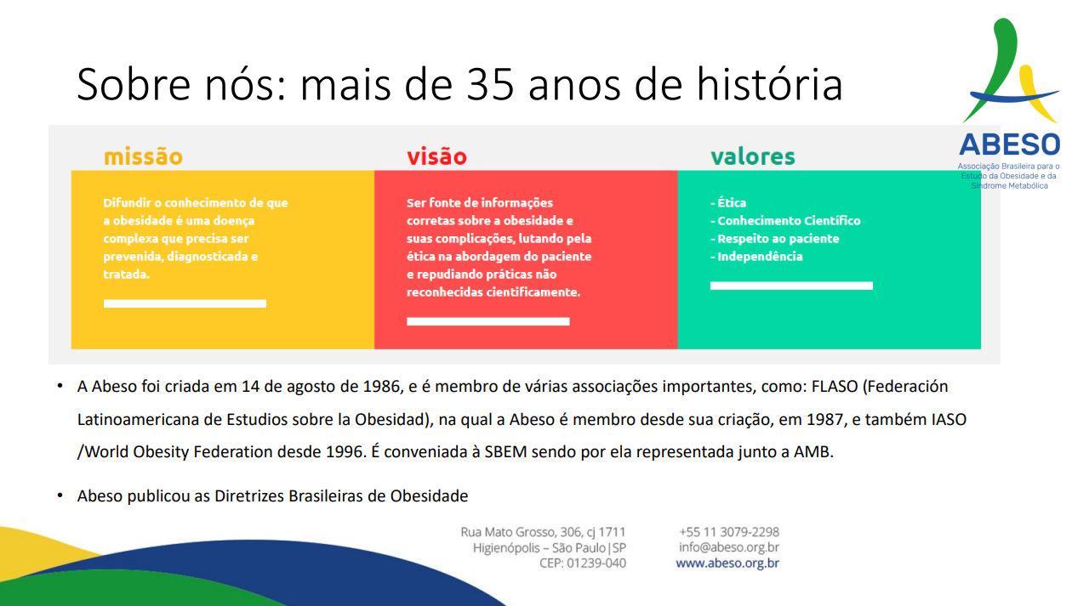
Sobre nós:

Slide 3
Obesidade no Brasil:
6 em cada 10 brasileiros tem excesso de peso
22,4% da população brasileira tem obesidade
  9,1% de prevalência de diabetes
  28% de prevalência de diabetes ( população acima de 65 anos)

Slide 4
Risco de comorbidades por IMC
(n= 1213 pacientes do HC-FMUSP)
Cercato C et al. Rev Hosp Clín Fac Med S Paulo 2004; 59:113-118.
16
*
14
12
10
*
*
Odds ratio
8
6
*
*
4
*
*
2
0
*
HiperCT
HiperTG
DM
HAS
Normal
Sobrepeso
Ob. GI
Ob. GII
Ob. GIII

Slide 5
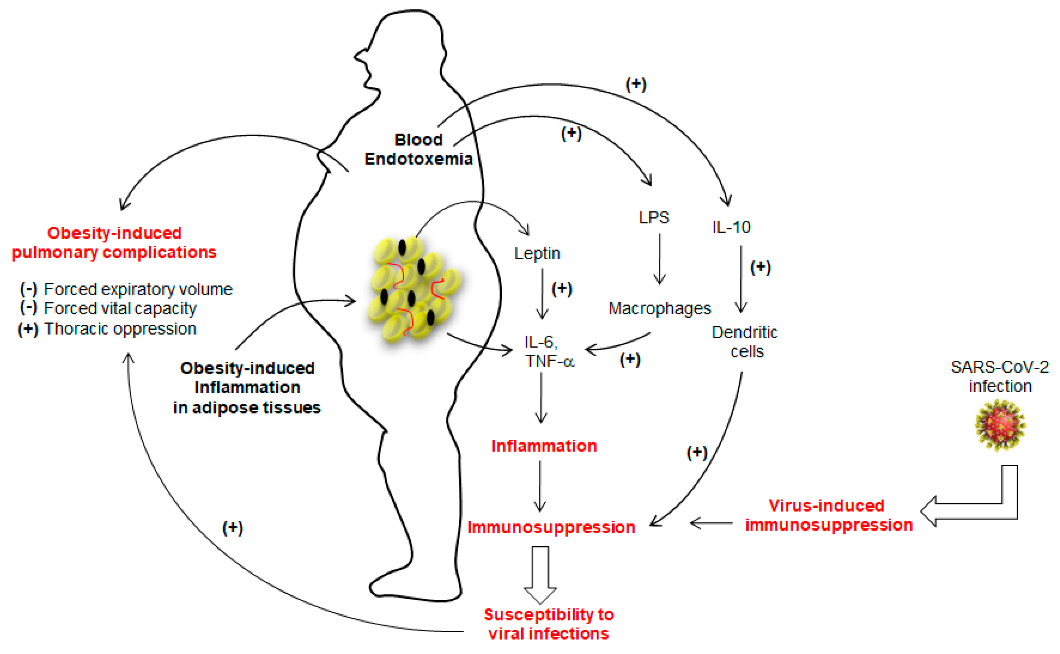
Estado pro-inflamatório crônico reduz a imunidade e aumenta risco de infecções
J. Clin. Med. 2020, 9(7), 2158
Influenza

Slide 6
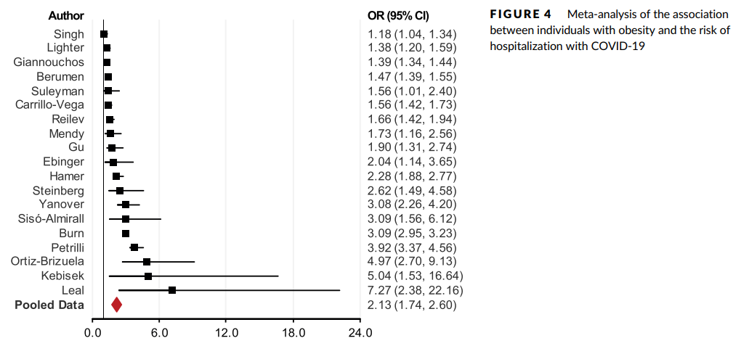
Pessoas com obesidade tem 113% mais chance de ser hospitalizada com COVID-19
Popkin BM et al. Individuals with obesity and COVID-19: A global perspective on the epidemiology and biological relationships. Obes Rev. 2020 Nov;21(11):e13128.

Slide 7
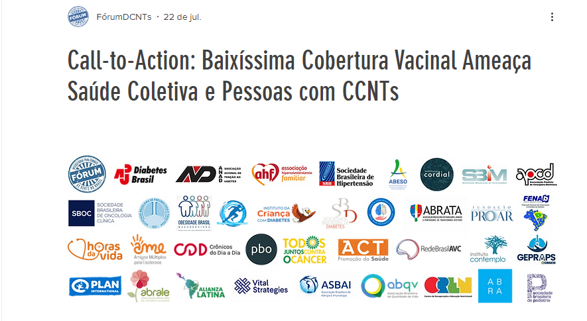

Slide 8
Chamada para ação:
Investir em campanhas informativas sobre imunização através da imprensa e dos sistemas de saúde e educação, priorizando a atualização da situação vacinal dos grupos de maior risco - com destaque a pessoas com condições crônicas de saúde (CCNTs/DCNTs).
Atualizar a capacitação de profissionais e trabalhadores da saúde na Atenção Primária (APS) e nos Centros de Atenção Psicossocial (CAPS), com destaque aos profissionais de Equipes de Saúde da Família e Agentes Comunitários de Saúde (ACS), para que verifiquem ativamente o estado vacinal da população de suas áreas de cobertura, orientem e encaminhem aqueles com vacinas em atraso aos postos de vacinação; e
Desenvolver estratégias que assegurem a verificação da situação vacinal das pessoas com condições/doenças crônicas não-transmissíveis (CCNTs/DCNTs) em todas as oportunidades, mesmo quando a vacinação não for o motivo de procura do usuário pelo serviço de saúde.

Slide 9
Acesso a pessoas com obesidade moderada e grave
Os Centros de Referência para Imunobiológicos Especiais (CRIE) foram criados para facilitar o acesso de pessoas com condições especiais, independentemente da idade, a vacinas, soros e imunoglobulinas que não são oferecidos nas Unidades Básicas de Saúde (UBS) ou são oferecidos para faixas etárias restritas
Priorização de vacinas em pessoas com obesidade moderada e grave independente da presença do diagnóstico de outras doenças crônicas

Slide 10
